Slide 1
KONCEPCJA
ZWIĘKSZENIA ZDOLNOŚCI RETENCYJNYCH RZEKI ŚWIDER POPRZEZ BUDOWĘ ZBIORNIKA RETENCYJNEGO W M. LATOWICZ, GM. LATOWICZ
Gabriela Puchalska i Piotr Śliwiński
Latowicz, 20 października 2021 r.

Slide 2
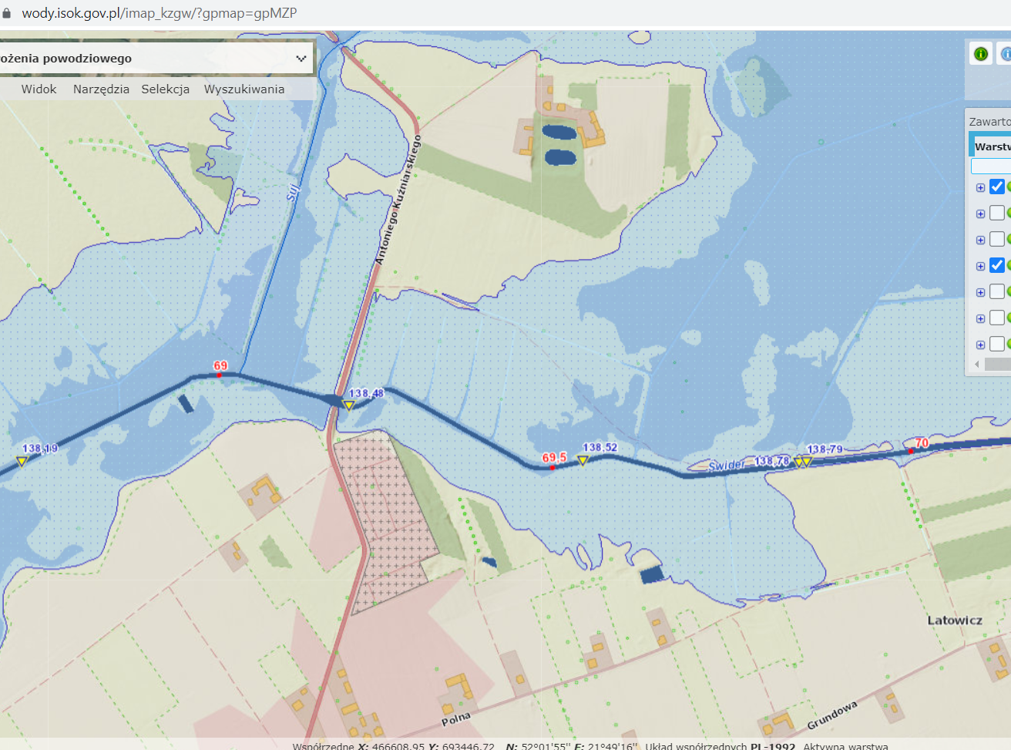

Slide 3
Zakres wykonanych prac projektowych
Badania geotechniczne
Pomiary geodezyjne
Obliczenia hydrologiczne i hydrauliczne
Analiza zasięgu zbiornika na NMT (4 warianty)
Wybór wariantu optymalnego
Projekt koncepcyjny
Latowicz, 20 października 2021 r.

Slide 4
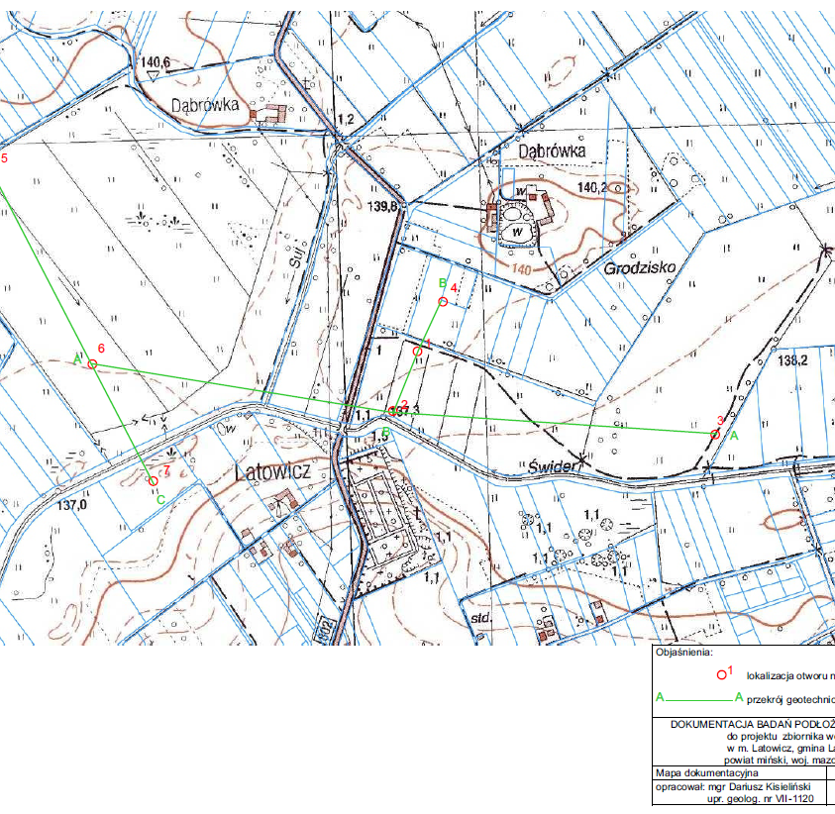
Badania geotechniczne
Latowicz, 20 października 2021 r.

Slide 5
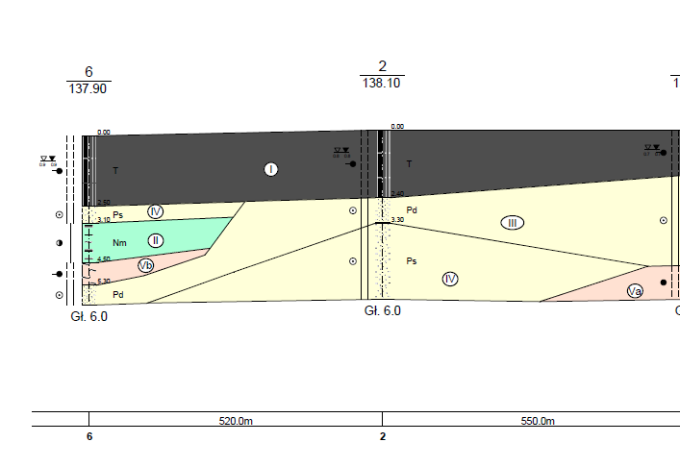

Slide 6
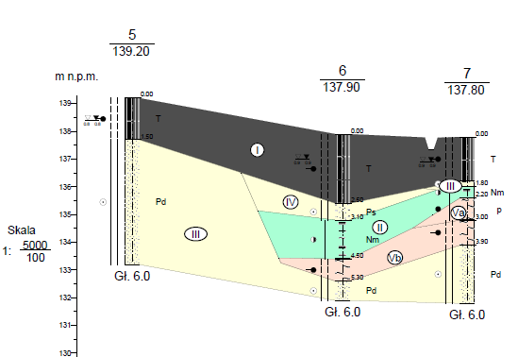

Slide 7
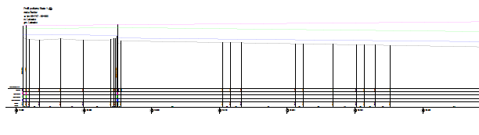
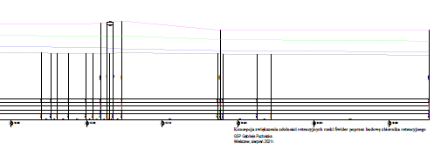
Pomiary geodezyjne
Latowicz, 20 października 2021 r.

Slide 8
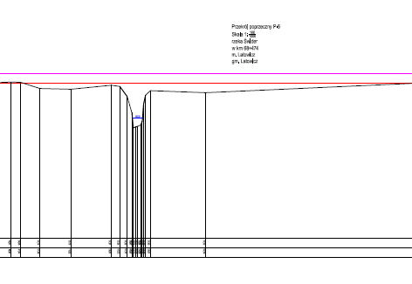

Slide 9
Obliczenia hydrologiczne i hydrauliczne
 | przekrój wodowskazowy Wólka Młądzka powierzchnia zlewni 860,24 km² | dla zlewni w przekroju pomiarowym I powierzchnia zlewni 240,1 km² | dla zlewni w przekroju pomiarowym II powierzchnia zlewni 166,74 km²
NNQ | 0,4 | 0,11 | 0,08
SNQ | 0,9 | 0,25 | 0,17
SQ | 4,27 | 1,19 | 0,83
SWQ | 41,7 | 11,6 | 8,1
WWQ | 119 | 33,2 | 23,1
Latowicz, 20 października 2021 r.

Slide 10
Q % | przekrój wodowskazowy Wólka Mlądzka powierzchnia zlewni 860,24 km² | dla zlewni w przekroju pomiarowym I powierzchnia zlewni 240,1 km² | dla zlewni w przekroju pomiarowym II powierzchnia zlewni 166,74 km²
10 | 84,5 | 23,6 | 16,4
1 | 162 | 45,2 | 31,4
0,2 | 216 | 60,3 | 41,9

Slide 11
Analiza zasięgu zbiornika na NMT (4 warianty)
Latowicz, 20 października 2021 r.

Slide 12
wariant IA
budowla piętrząca w km 69+000 dla NPP 138,5 m n.p.m,
wariant IB
budowla piętrząca w km 69+000 dla NPP 138,00 m n.p.m
wariant IIA
budowla piętrząca w km 69+180 dla NPP 138,5 m n.p.m,
wariant II B
budowla piętrząca w km 69+180 dla NPP 138,00 m n.p.m

Slide 13
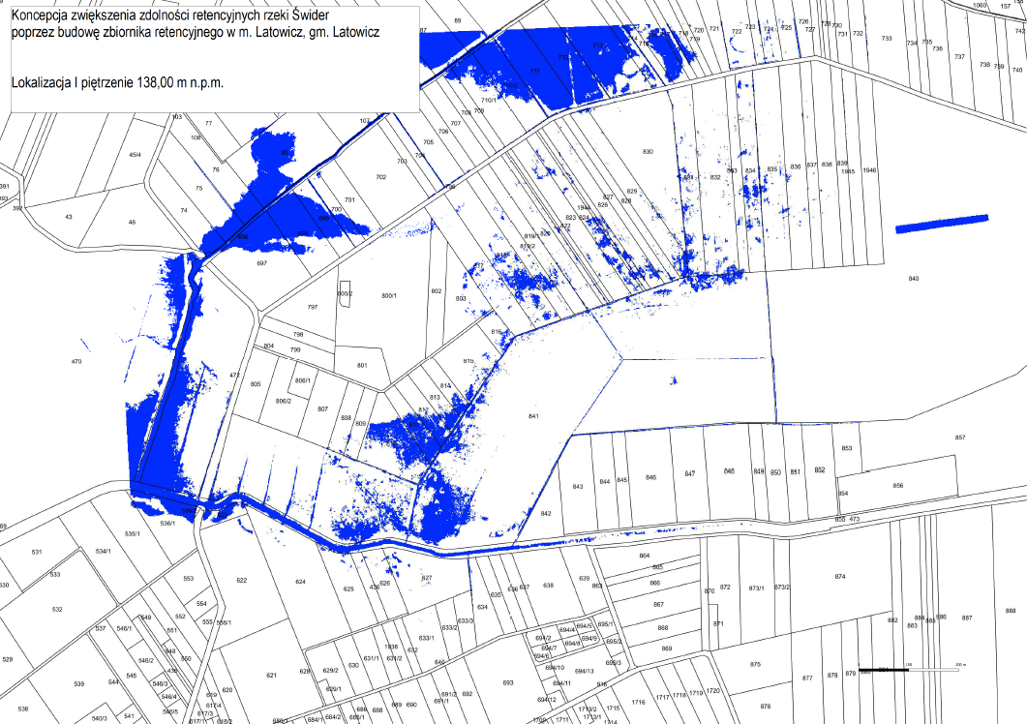

Slide 14
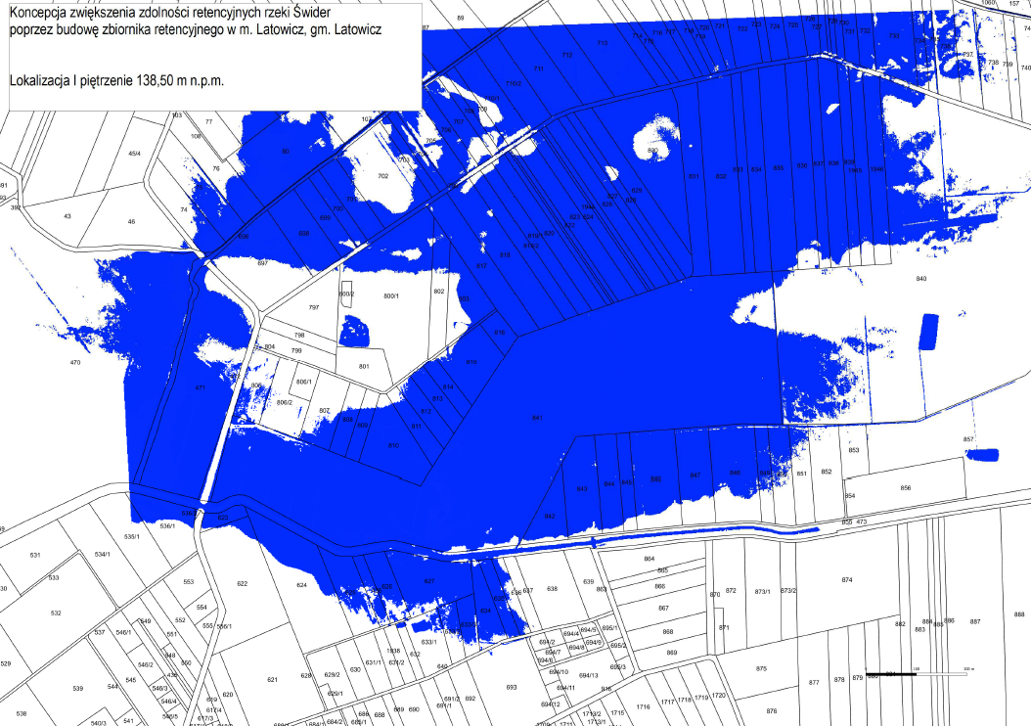

Slide 15
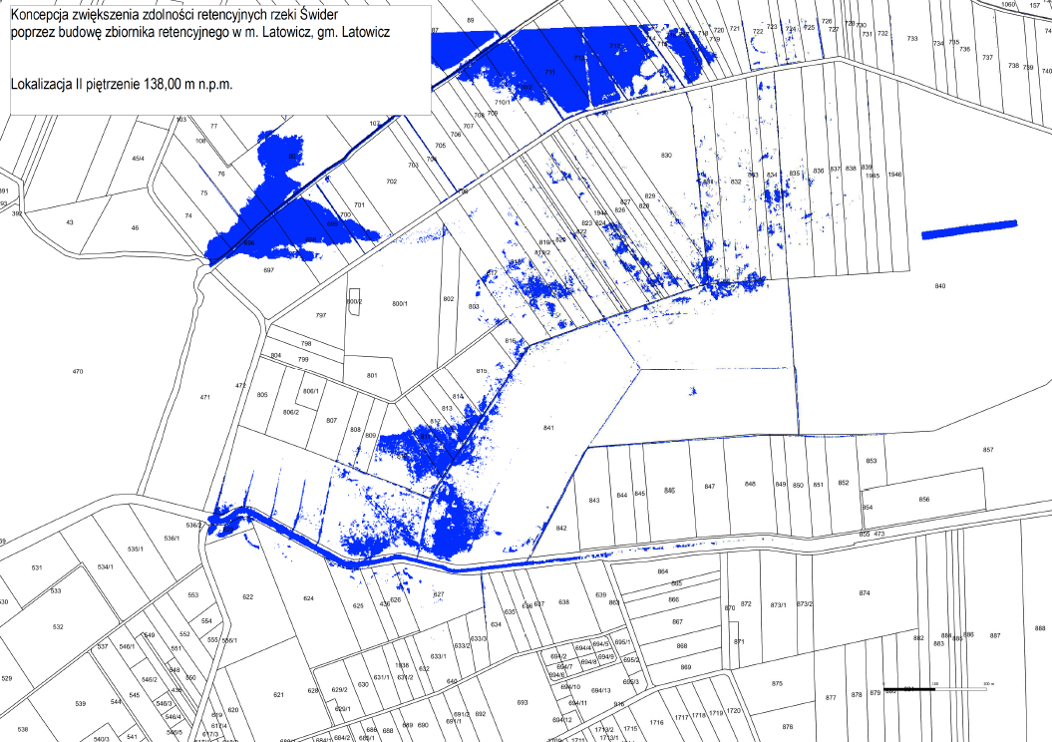

Slide 16
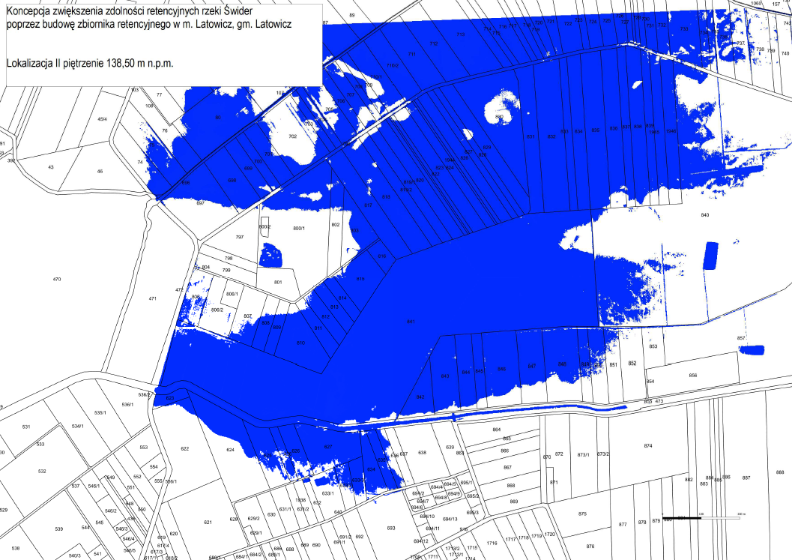

Slide 17
Parametry techniczne budowli
 | Wariant
 | I A | I B | II A | II B
rzędna piętrzenia NPP [m] n.p.m. | 138,50 | 138,00 | 138,50 | 138,00
rzędna piętrzenia Max PP [m] n.p.m. | 138,74 | 138,24 | 138,69 | 138,12
wysokość piętrzenia [m] | 2,46 | 1,96 | 2,28 | 1,78
rzędna korony jazu [m] n.p.m. | 139,00 | 138,50 | 139,00 | 138,50
rzędna dna WG [m] n.p.m. | 136,04 | 136,04 | 136,22 | 136,22
rzędna niecki wypadowej [m] n.p.m. | 135,86 | 135,86 | 136,01 | 136,02
długość niecki [m] | 4,90 | 4,90 | 4,30 | 4,30
rzędna korony obwałowania [m] n.p.m. | 139,25 | 138,75 | 139,20 | 138,70
powierzchnia zalewu [ha] | 19,5 | 14,8 | 12,2 | 9,9
pojemność zbiornika [tys. m³] | 275 | 170 | 170 | 110
zasięg krzywej spiętrzenia (cofki) [m] | 1690 | 1350 | 1540 | 1203
światło jazu [m] | 12 | 14 | 8 | 12

Slide 18
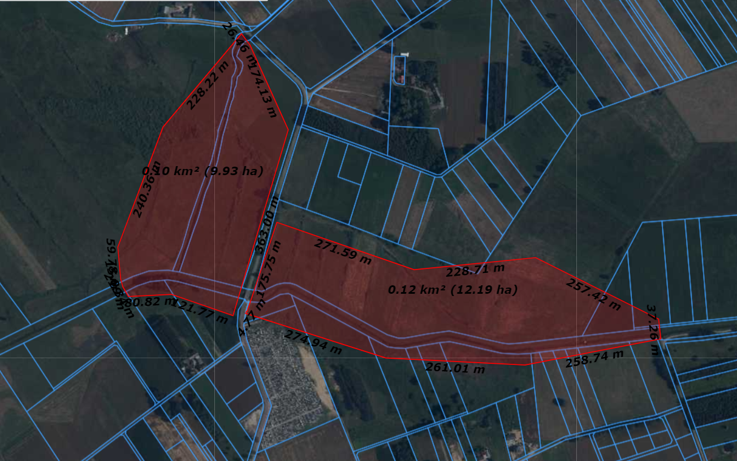
Wybór wariantu optymalnego

Slide 19
Projekt koncepcyjny
Planowane funkcje:
zwiększenie retencji wód rzeki Świder,
regulacja przepływów w korycie rzeki poniżej zbiornika,
przeciwdziałanie skutkom suszy poprzez magazynowanie wód,
utrzymanie piętrzenia dla rekreacyjnego korzystania ze zbiornika.
Latowicz, 20 października 2021 r.

Slide 20
Założenia projektowe budowy zbiornika retencyjnego
lokalizacja pomiędzy km 68+750 do 69+990,
powierzchnia zbiornika: ok. 0,2 km² (20 ha)
pojemność zbiornika: ok. 300 tys. m³,
jedna główna budowla piętrząca w korycie rzeki – jaz dwuprzęsłowy z możliwością regulacji przepływu,
ukształtowanie czaszy zbiornika poprzez usunięcie nadmiaru gruntu do poziomu nie więcej niż aktualna rzędna dna koryta rzeki,
ograniczenie zasięgu zalewu naturalnego na wybranych odcinkach brzegu poprzez odpowiednie budowle hydrotechniczne (obwałowania),
budowla piętrząca będzie miała możliwość bezpiecznego przepuszczenia wód miarodajnych i kontrolnych,
koryto rzeki poniżej budowli będzie odpowiednio przygotowane do przepuszczania wód wezbraniowych i w celu ochrony przed erozją poprzez umocnienie brzegów i dna,
brzegi zbiornika będą odpowiednio ukształtowane i zabezpieczone przez zwiększonymi prędkościami wody
i falowaniem,
koryto rzeki w rejonie cofki zbiornika będzie odpowiednio ukształtowane i zabezpieczone,
budowla (urządzenie) umożliwiająca migrację ryb.

Slide 21
Zespół budowli będzie obejmował:
jaz z ruchomymi zamknięciami, niecką wypadową i wnękami na zamknięcia remontowe,
obwałowania ograniczające zbiornik,
przepławkę dla ryb,
czaszę zbiornika (utworzoną poprzez usunięcie gruntu),
umocnienia brzegów przy jazie,
umocnienia koryta odpływowego poniżej jazu,
łaty pomiarowe na WG i WD.

Slide 22
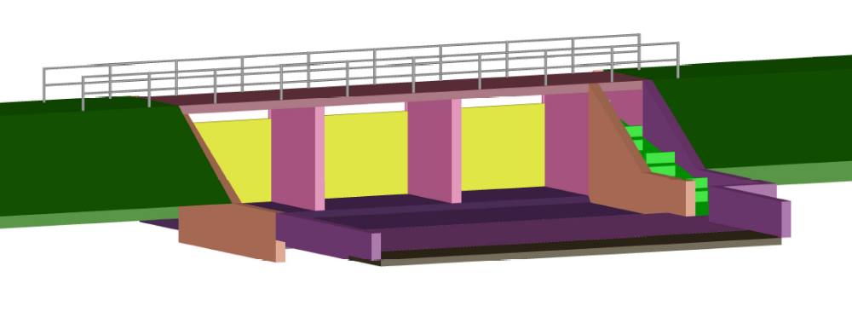
Widok jazu

Slide 23
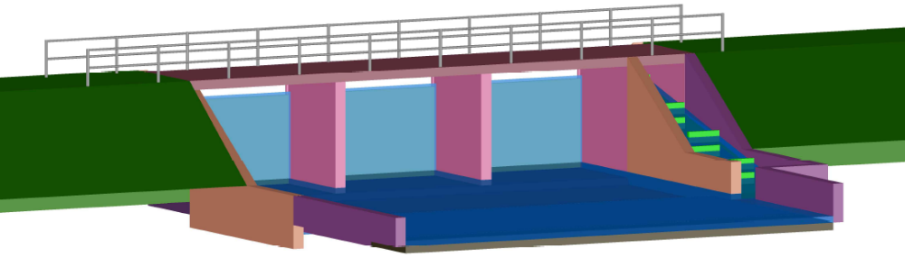
Widok jazu po napełnieniu zbiornika

Slide 24
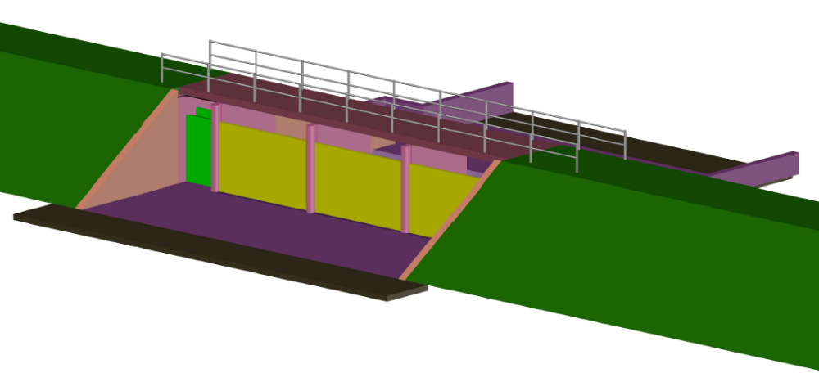
Widok jazu od WG

Slide 25
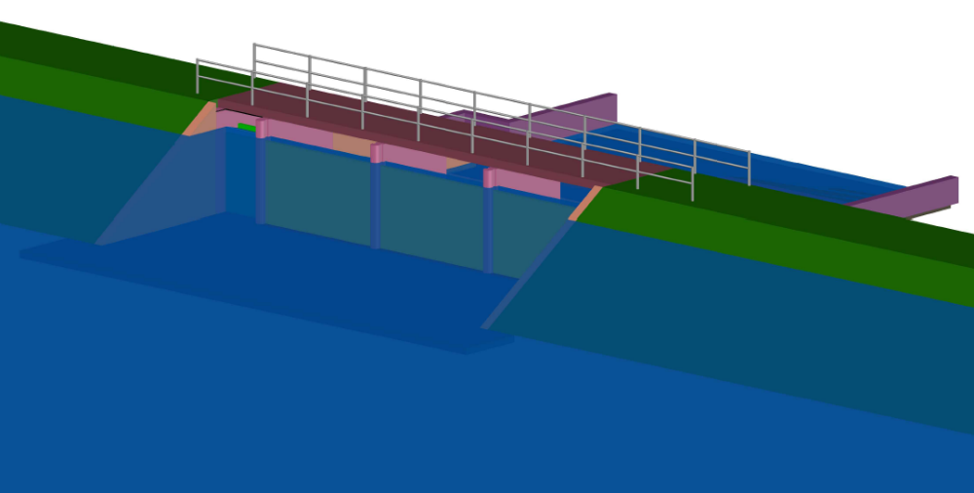
Widok jazu po napełnieniu zbiornika

Slide 26
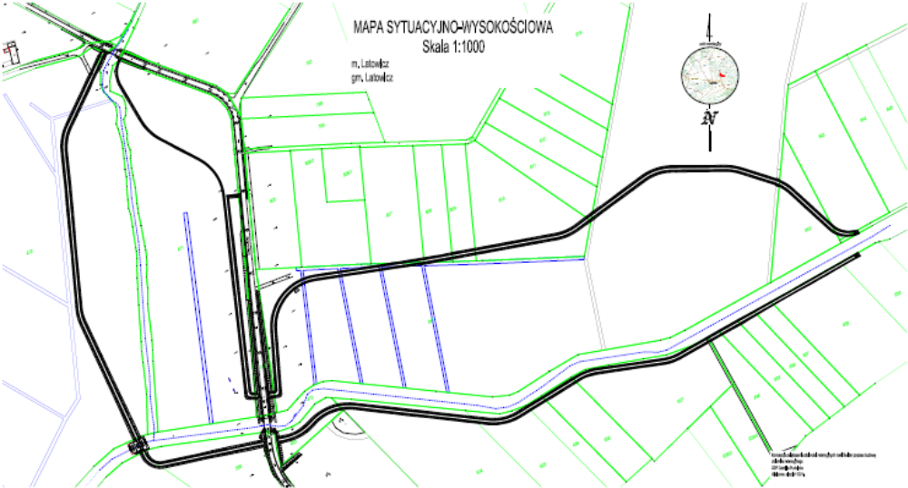

Slide 27
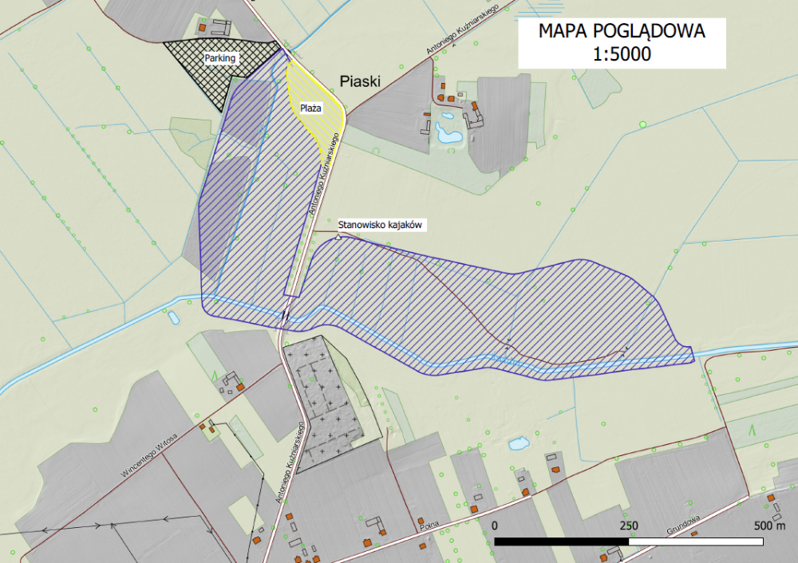

Slide 28
W ramach przedsięwzięcia przewiduje się powstanie stref rekreacyjnych obejmujących:
plażę na prawym brzegu rzeki w odległości 50 m powyżej jazu,
plac zabaw,
miejsca wypoczynku,
wiaty piknikowe,
strefę małej gastronomii,
zaplecze sanitarne,
parking dla rowerów, samochodów osobowych i autobusów.

Slide 29
Dziękujemy za uwagę
Gabriela Puchalska
Piotr Śliwiński

